Slide 1

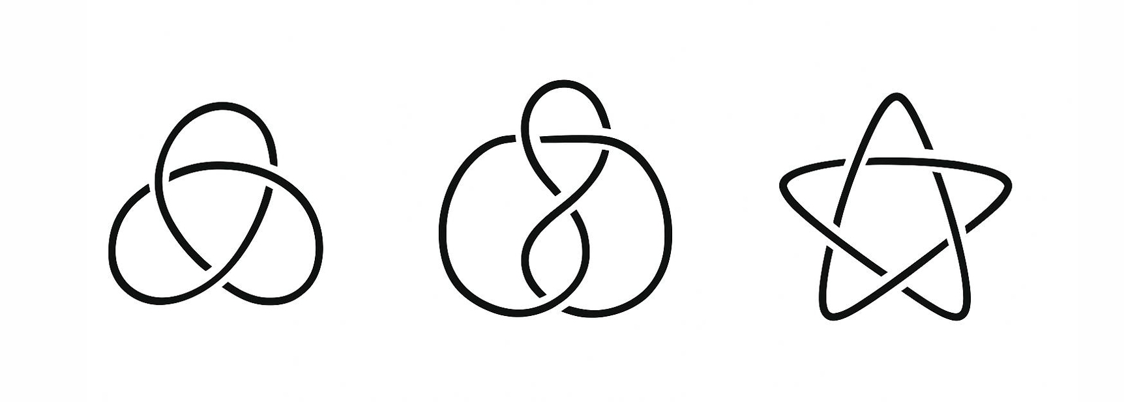
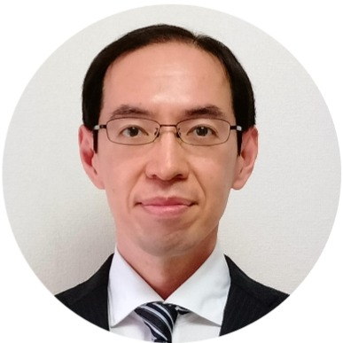
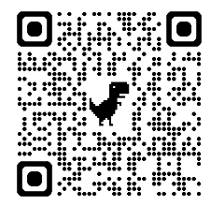
2026年度 会津大学 公開講座
結び目の数学
～代数トポロジー入門～
結び目は靴ひもを結ぶときなどに日常的に現れますが、様々な科学の分野にも現れます。数学でも結び目は盛んに研究されていて、色々な結び目が考えられています。例えば上に描かれた結び目がほどけるかどうか、または一つを変形すれば他の結び目と同じになるかどうかはどうすればわかるでしょうか？
このような問題から結び目の豊かな数学が展開されます。また、結び目は2000年以上前の数学書ユークリッド『原論』に由来する問題とも関連しています。
この公開講座では、結び目に関連する数学を紹介します。またそれを通じて、中学高校で学ぶ幾何学とはまったく異なる観点から図形を研究する「代数トポロジー」の考え方を解説します。参加者が実際のひもで結び目を作ったり変形したりして理解を深められるように進めていきます。
日時：９月23日(水・祝) 15:00～16:30
場 所：会津大学 講義棟２階
M７講義室
対 象：中学生以上
受 講 料：無料
定 員：20名程度（先着順）
申込締切：９月16日（水）
講師：森谷 駿二
会津大学 准教授
博士(理学)
「柔らかい幾何学」と呼ばれる
代数トポロジーを研究しています。
お問い合わせ・お申込み先
会津大学事務局 企画連携課計画広報係
TEL: 0242-37-2510 e-mail : cl-planpr@u-aizu.ac.jp
講座の申込は
コチラ
Notes:
結び目の数学
～代数トポロジー入門～
結び目は靴ひもを結ぶときなどに日常的に現れますが、様々な科学の分野にも現れます。
数学でも結び目は盛んに研究されていて、色々な結び目が考えられ、豊かな理論が展開されています。
例えば上に描かれた結び目がほどけるかどうか、または一つを変形すれば他の結び目と同じになるかどうかはどうすればわかるでしょうか？
このような問題を数学的に調べるために「不変量」という概念が考えられています。
この公開講座では結び目不変量を通して、中学高校で学ぶ幾何学とはまったく異なる観点から図形を研究する「代数トポロジー」の考え方を紹介します。
2025年度 会津大学 公開講座
日時：８月23日(土) 13:30～15:00
お問い合わせ・お申込み先
会津大学事務局 企画連携課計画広報係
TEL: 0242-37-2510 e-mail : cl-planpr@u-aizu.ac.jp
講座の申込は
コチラ
講師：森谷 駿二
会津大学 准教授
博士(理学)
「柔らかい幾何学」と呼ばれる
代数トポロジーを研究しています。
場 所：会津大学 研究棟１階
Ｓ１講義室
対 象：高校生以上
受 講 料：無料
定 員：20名程度
申込締切：８月19日（火）

